Slide 1

BusinessCMD
Software de gestión para puntos de venta y administración MiPyMe
Estudiantes
Juan Camilo Jimenez Gomez Miguel Angel Rodriguez Ferreira Diego José Suarez Cuervo
Orientador
Franklin Guillermo Cardozo Torres
Universidad Piloto de Colombia - Ingeniería de Sistemas

Slide 2
Problemática: La realidad de las MiPyMEs colombianas
Contexto
Sistemas desconectados: Ventas en una herramienta, inventario en Excel y fiado en un cuaderno. Sin comunicación entre sí.
Costos de licencia: Cobros mensuales por caja que superan el presupuesto del pequeño comerciante.
Riesgo fiscal: Inexactitud ante la DIAN por falta de sincronización, derivando en posibles sanciones.
Propuesta
Operación Unificada: Inventario, POS y Facturación en un solo ecosistema integrado en tiempo real.
Eficiencia en costos: Arquitectura Open Source diseñada para eliminar cuotas recurrentes por terminal.
Cumplimiento automatizado: Generación de CUFE y XML integrada al flujo de venta, garantizando legalidad fiscal.

Slide 3




Stack tecnologico
Frontend
Svelte 5 con Runes: reactividad a nivel de compilacion, sin estado externo
Inertia.js: puente Laravel-Svelte, elimina la necesidad de una API REST separada
TypeScript: contratos de tipo entre backend y frontend
Tailwind CSS 4 + shadcn-svelte: componentes UI reutilizables
Backend
Laravel 12 (PHP): framework principal con ORM Eloquent, colas y autenticacion Fortify
SQLite: motor relacional con soporte ACID completo, JSONB y soft deletes
Action Pattern: clases de accion que orquestan operaciones que tocan varias tablas a la vez
Servicios especializados: DianService, InventarioService, FondoService

Slide 4
Metodologia en cascada
Analisis
Identificación de módulos y marco normativo
Diseño
Modelado de tablas y arquitectura de servicios
Implementacion
Codificación de lógica POS y facturación electrónica
Pruebas
Pruebas de consistencia y simulación fiscal

Slide 5
Modulos del sistema
01
02
03
04
05
Dashboard
POS
Inventario
Clientes
Proveedores
06
07
08
09
10
Facturacion DIAN
Caja y Fondos
Gastos
Reportes
Configuracion

Slide 6
CrearFactura.php – El corazon de una venta
Esta clase de accion coordina todo lo que ocurre cuando el cajero hace clic en Cobrar.
// app/Actions/CrearFactura.php
class CrearFactura {
public function execute(
array $data,
int $userId
): Factura {
return DB::transaction(function()
use ($data, $userId) {
// 1. Genera numero con prefijo
$factura = Factura::create([...]);
// 2. Descuenta stock
app(InventarioService::class)
->registrarSalida(
$factura, $data['items']
);
// 3. Genera CUFE SHA-384
app(DianService::class)
->generarCufe($factura);
return $factura;
});
}
}
Que hace este codigo:
1. DB::transaction() garantiza que si algo falla, todo se revierte. Nunca queda un stock descontado sin factura.
2. Cada responsabilidad esta en su propio servicio: factura, inventario y DIAN no se mezclan en el mismo metodo.
3. El CUFE se genera dentro de la misma transaccion, asegurando que siempre exista si la venta existe.

Slide 7
DianService – Generacion de CUFE
El CUFE es el identificador unico de 96 caracteres que la DIAN exige en cada factura electronica.
// app/Services/DianService.php
public function generarCufe(
Factura $f
): string {
$cadena = implode('', [
$f->numero_completo, // NumFac
$f->fecha->format('Y-m-d'), // FecFac
$f->hora_emision, // HorFac
number_format($f->subtotal, 2, '.', ''),
'01', // CodImp1 = IVA
number_format($f->total_iva, 2, '.', ''),
$f->nit_emisor, // NitOFE
$f->id_adquirente, // NumAdq
$this->claveTecnica, // ClTec
]);
return hash('sha384', $cadena);
}
Que hace este codigo:
1. Se concatenan los campos exactos del Anexo 20 de la DIAN, en el orden especificado por la normativa.
2. hash('sha384') genera 96 caracteres hexadecimales que identifican de forma unica la factura.
3. Este valor se imprime en el PDF y se codifica en el codigo QR de consulta del portal DIAN.

Slide 8
VentaController.php – Busquedas de productos en POS
El buscador del POS consulta en tiempo real por nombre, codigo o codigo de barras.
// app/Http/Controllers/VentaController.php
public function buscarProducto(
Request $request
): JsonResponse {
$q = $request->input('q', '');
return response()->json(
Producto::with('tarifaIva')
->where('activo', true)
->where('stock_actual', '>', 0)
->where(function($query) use ($q) {
$query
->where('nombre', 'like', "%{$q}%")
->orWhere('codigo_barras',
'like', "%{$q}%");
})
->limit(10)
->get()
);
}
Que hace este codigo:
1. Solo muestra productos activos y con stock mayor a cero, evitando que el cajero vea items que no puede vender.
2. La busqueda LIKE aplica sobre nombre y codigo de barras, lo que permite entrada manual o por escaner.
3. with('tarifaIva') carga el IVA del producto en la misma consulta, sin peticiones adicionales a la base de datos.

Slide 9
TurnoCajaController.php – Apertura de caja
Antes de operar en el POS, el cajero debe abrir un turno. El sistema bloquea turnos duplicados.
// TurnoCajaController.php
public function abrir(
Request $request
): RedirectResponse {
$validated = $request->validate([
'caja_id' =>
['required’, 'exists:cajas,id'],
'saldo_inicial' =>
['required’, 'numeric', 'min:0'],
]);
// Bloquea si ya hay turno abierto
$existe = TurnoCaja
::where('caja_id', $validated['caja_id'])
->abierto()->first();
if ($existe) return back()->withErrors([
'caja_id' => 'Turno ya abierto.',
]);
TurnoCaja::create([...]);
return redirect()->route('caja.index');
}
Que hace este codigo:
1. validate() rechaza la peticion antes de tocar la base de datos si los datos no son validos.
2. El scope abierto() filtra los turnos con estado='abierto', evitando que una caja tenga dos sesiones activas.
3. withErrors() devuelve el mensaje de error al formulario sin necesidad de levantar una excepcion.

Slide 10
pos-store.svelte.ts – Estado reactivo del carrito
La store del POS usa Svelte 5 Runes. Cuando cambia cualquier $state, los $derived se recalculan solos.
// resources/js/lib/pos-store.svelte.ts
let items = $state<CartItem[]>([]);
let cliente = $state<Cliente | null>(null);
let descuentoGlobal = $state(0);
// Se recalculan sin hacer nada extra
const subtotal = $derived(
items.reduce((sum, item) =>
sum + item.cantidad * item.precio_unitario
, 0)
);
const totalIva = $derived(
items.reduce((sum, item) =>
sum + calcularIva(item)
, 0)
);
const total = $derived(
subtotal + totalIva - descuentoGlobal
);
Que hace este codigo:
1. $state() declara variables reactivas: cualquier cambio en items, cliente o descuentoGlobal notifica automaticamente a los componentes que las usan.
2. $derived() reemplaza los computed de Vue o useMemo de React. No necesita dependencias manuales: Svelte las detecta solas en tiempo de compilacion.
3. El total se actualiza en pantalla sin hacer una sola peticion al servidor, lo que hace el POS rapido incluso en horas de alta demanda.

Slide 11
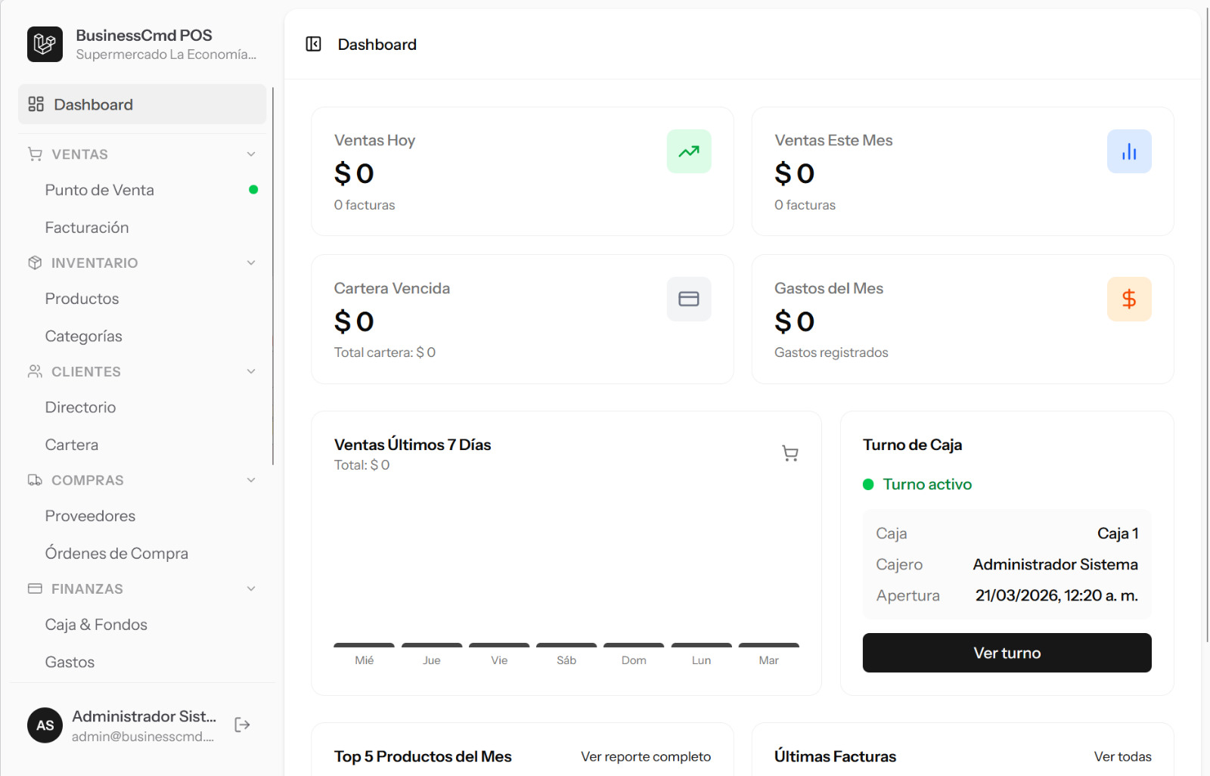
Dashboard – Vision general del negocio
1. Las 4 tarjetas superiores (Ventas Hoy, Ventas Mes, Cartera Vencida, Gastos) se actualizan con cada venta sin recargar la pagina.
2. El widget de Turno de Caja indica en tiempo real si hay sesion activa, quien la abrio y a que hora, evitando que el negocio opere sin turno registrado.
3. El grafico de Ventas Ultimos 7 Dias y el Top 5 de Productos se calculan directamente en el servidor con Eloquent, sin tablas intermedias de cache.

Slide 12
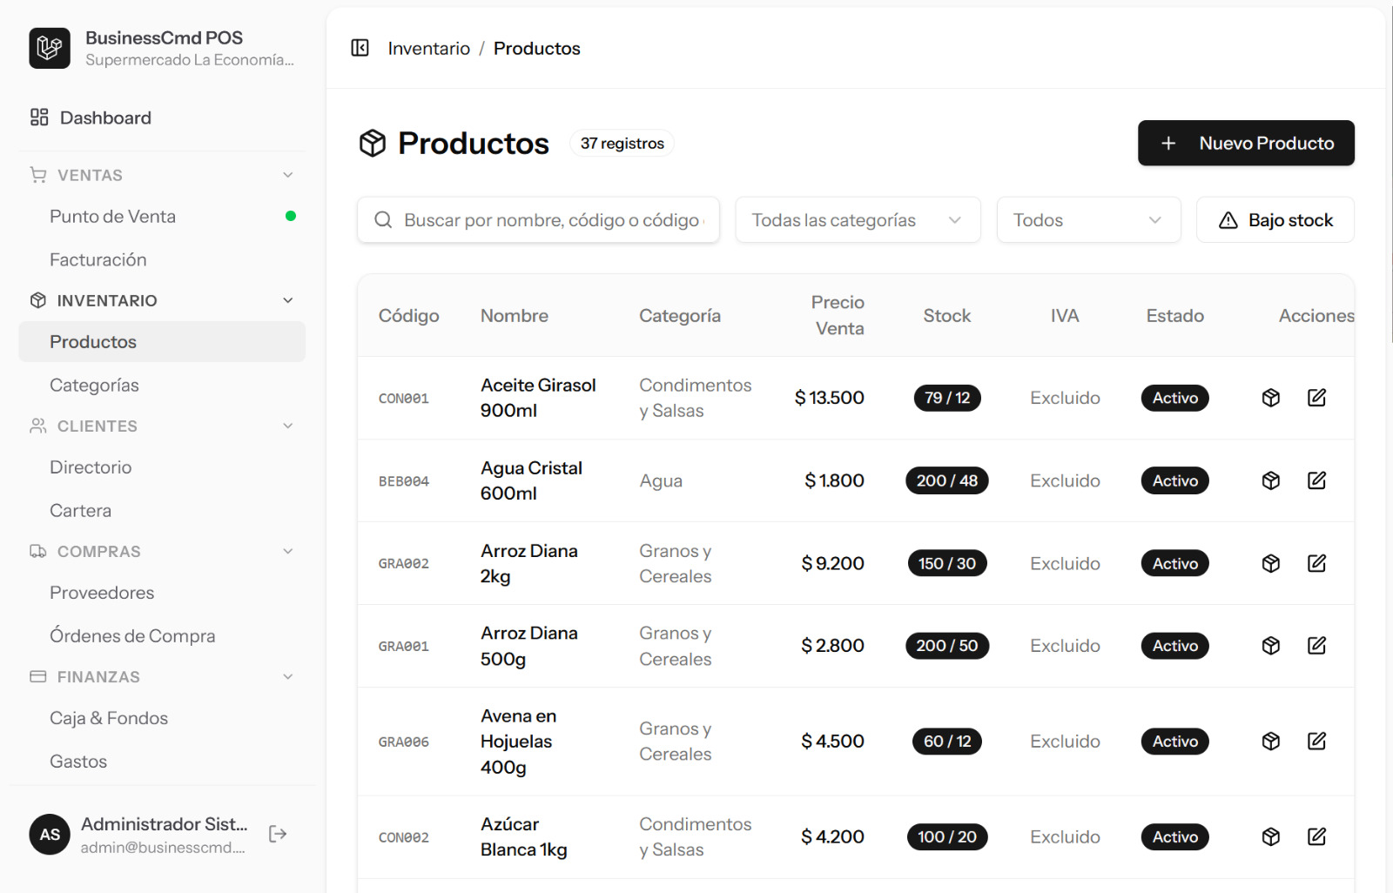
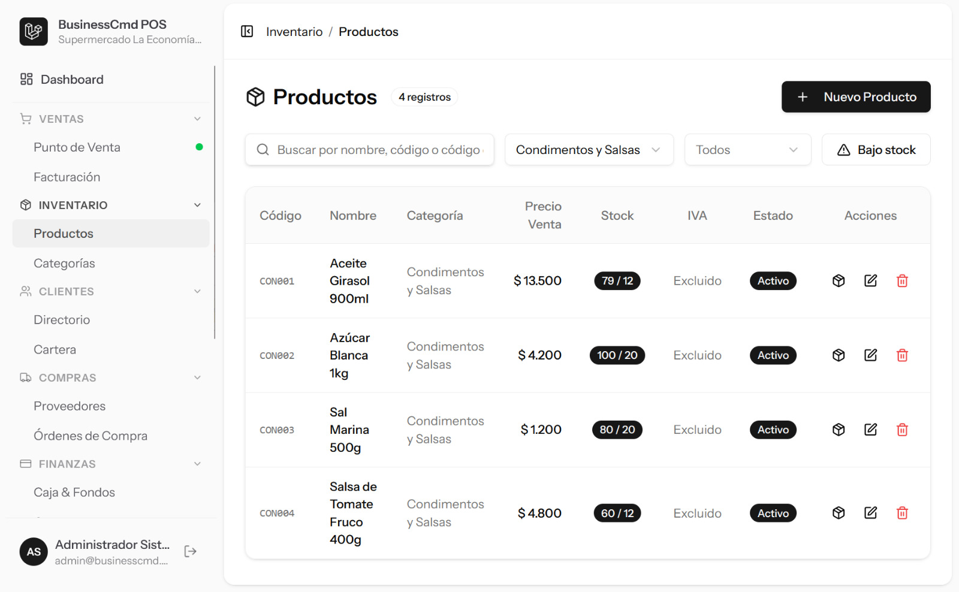
Inventario – Catalogo de productos y filtros
Vista completa (37 productos)
Filtro por categoria activo
Muestra codigo, nombre, categoria, precio venta, stock actual / minimo, tarifa IVA y estado. El badge de stock cambia a rojo cuando cae bajo el minimo configurado
El dropdown de categorias filtra en tiempo real sin recargar. El boton Bajo stock resalta productos criticos de forma inmediata.

Slide 13
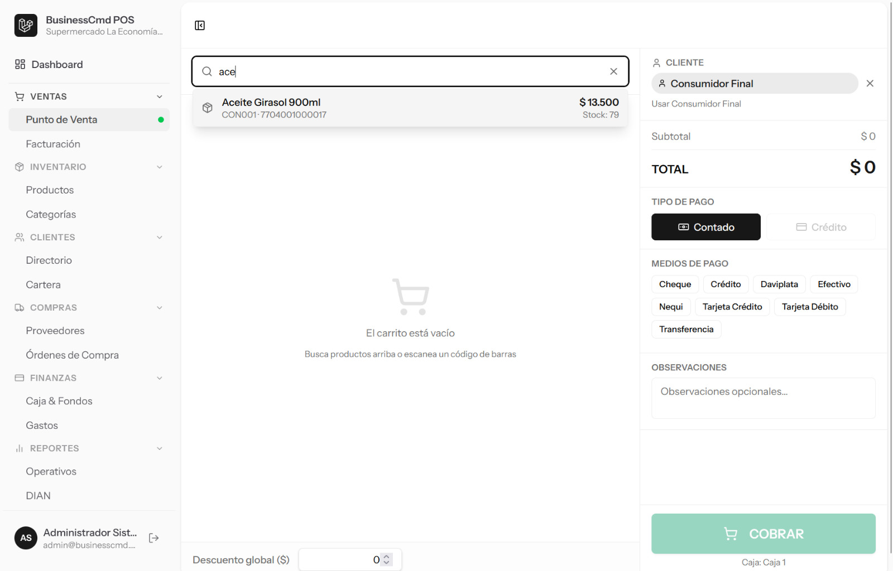
Punto de Venta – Busqueda y carrito
1. El buscador acepta texto libre o codigo de barras escaneado. Muestra precio y stock disponible del producto en el mismo resultado, antes de agregarlo.
2. El panel derecho refleja el cliente seleccionado, subtotal, total y los medios de pago disponibles. Todos los valores se recalculan con $derived de Svelte 5 sin ninguna petición al servidor.
3. El boton COBRAR solo se activa cuando hay items en el carrito y al menos un medio de pago asignado, previniendo ventas incompletas.

Slide 14
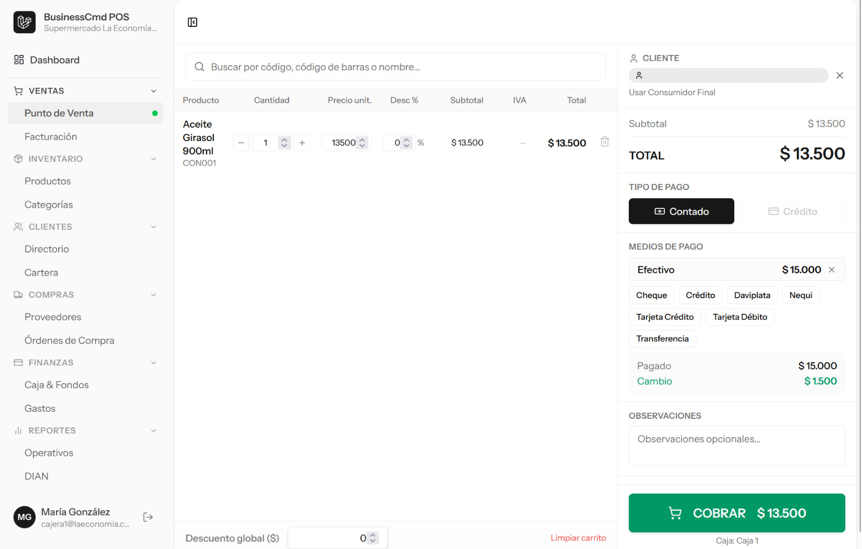
Punto de Venta – Venta con cambio calculado
1. El cajero ingreso $15.000 en efectivo para una venta de $13.500. El sistema calcula y muestra el cambio ($1.500) en verde de forma automatica.
2. El total del carrito se actualiza reactivamente: cantidad, descuento por item y descuento global se aplican en cadena sin intervencion del servidor.
3. La venta admite multiples medios de pago en la misma transaccion (efectivo + Nequi, por ejemplo), sumando los montos hasta cubrir el total.

Slide 15
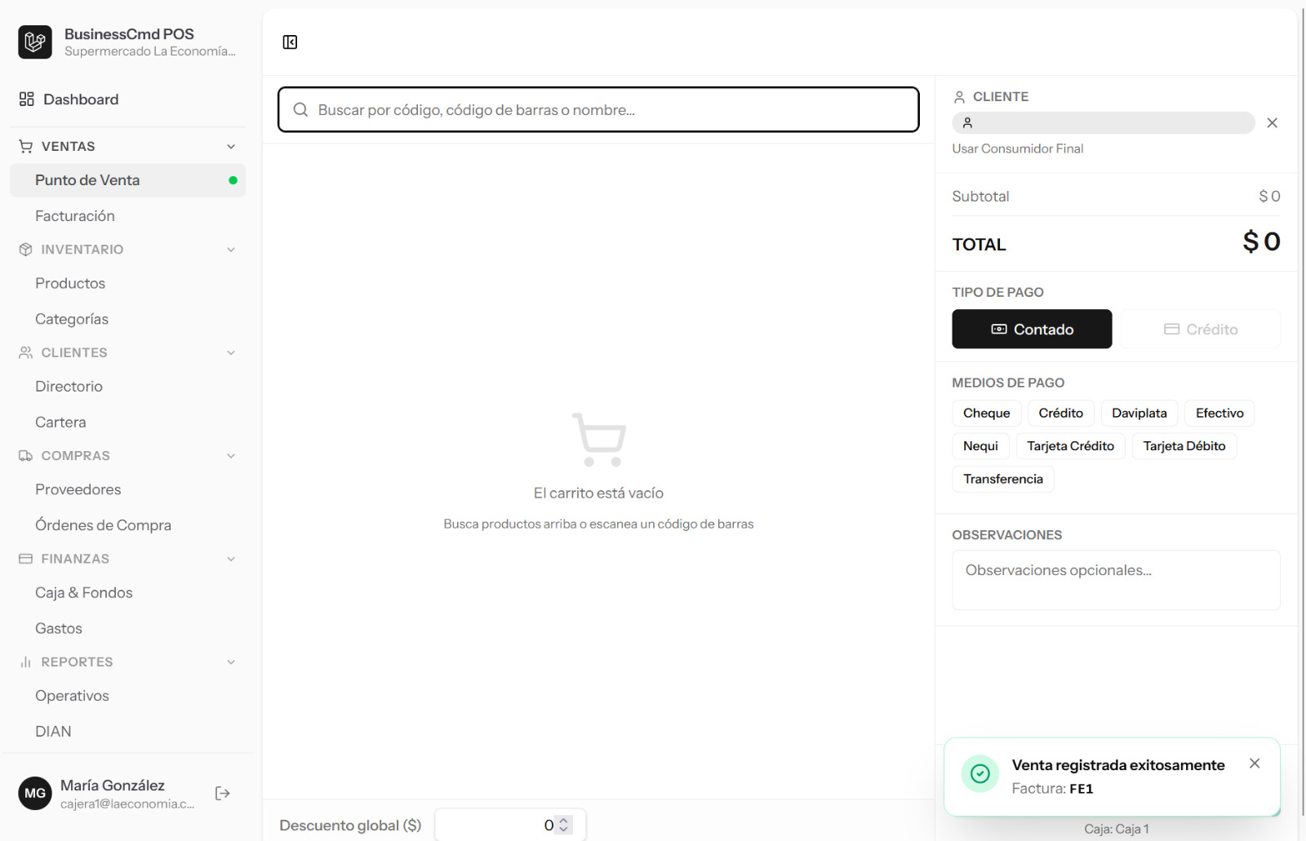
Punto de Venta – Confirmacion de venta registrada
1. El toast inferior confirma 'Venta registrada exitosamente' con el numero de factura asignado (FE1). Aparece sin recargar la pagina gracias a Inertia.js.
2. El carrito se limpia automaticamente y el foco regresa al buscador, dejando la caja lista para la siguiente transaccion en menos de dos segundos.
3. En ese mismo instante, el stock de los productos vendidos ya fue descontado en la base de datos dentro de la transaccion atomica de CrearFactura.

Slide 16
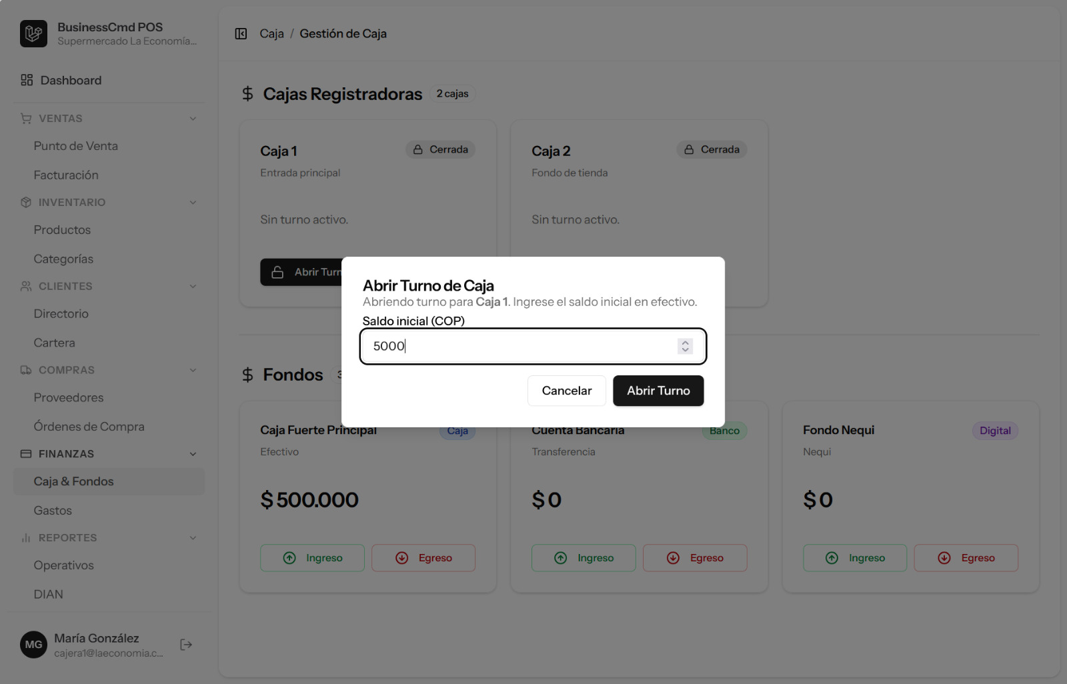
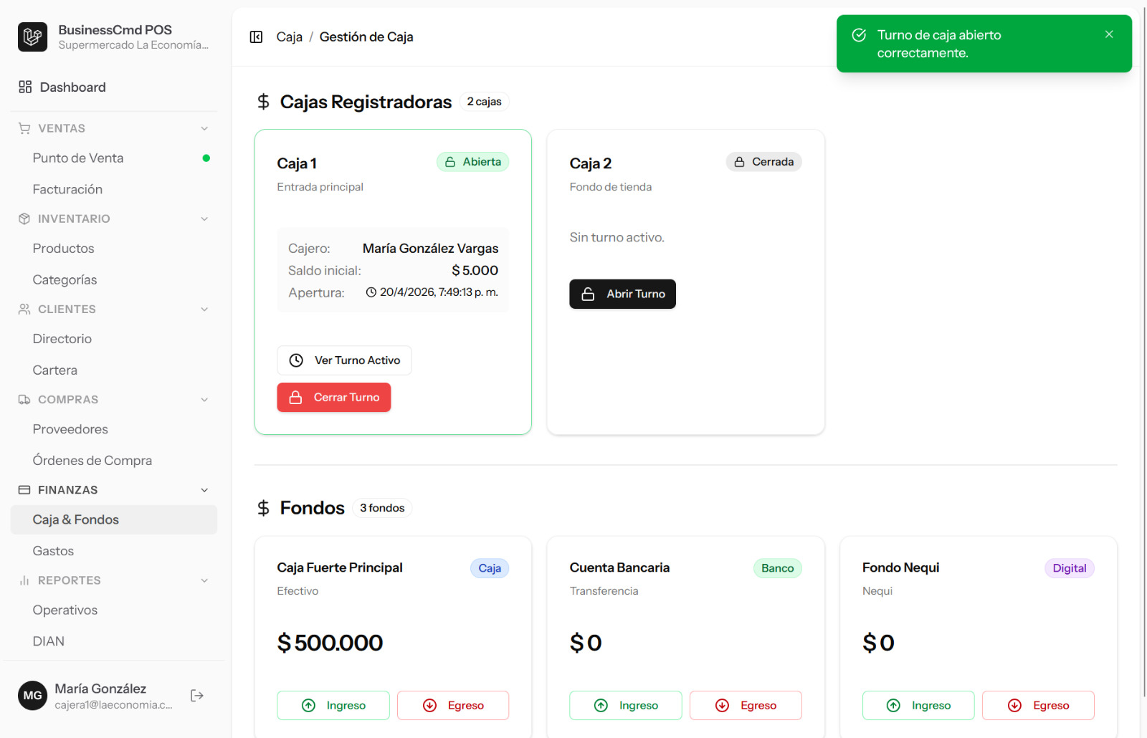
Caja – Apertura de turno y confirmación
Modal de apertura de turno
Turno abierto correctamente
El cajero ingresa el saldo inicial en efectivo. El sistema valida que no exista turno abierto antes de procesar la solicitud.
La caja cambia a estado 'Abierta' (borde verde) y el banner superior confirma la operacion. Los fondos muestran el saldo acumulado desde ese momento.

Slide 17
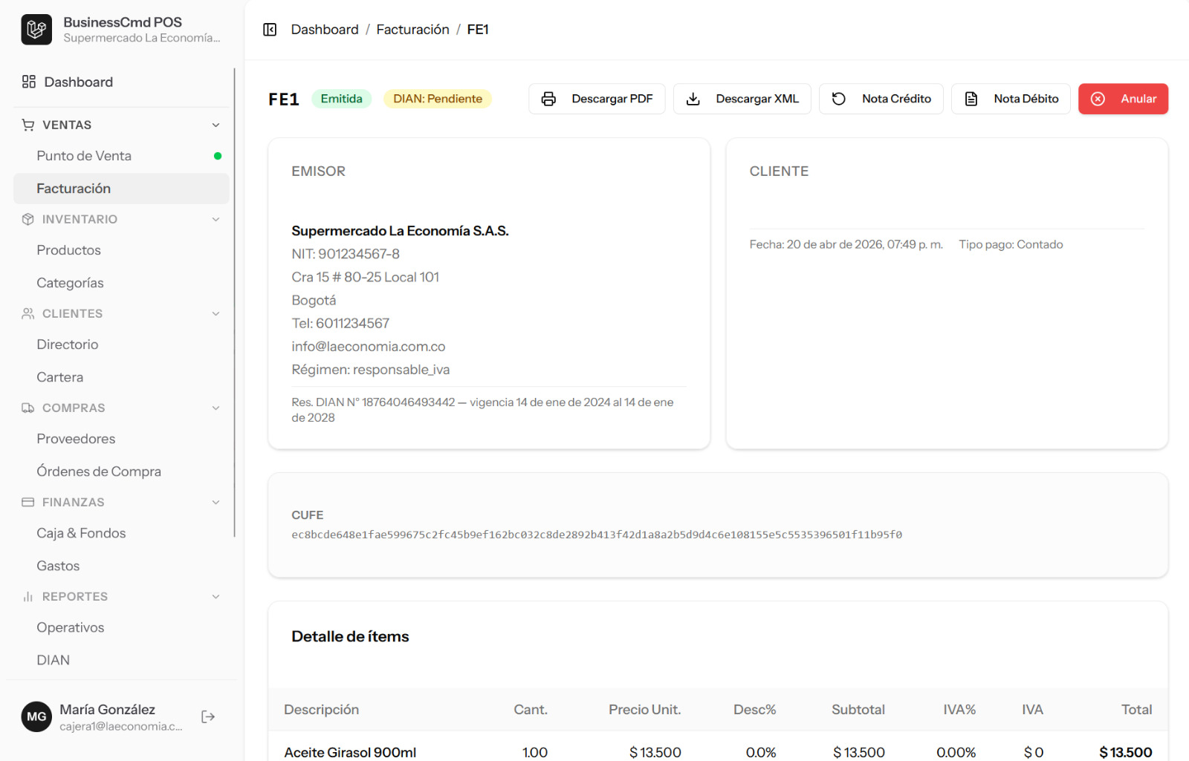
Facturacion – Detalle de venta con CUFE
1. Cada factura muestra el CUFE completo de 96 caracteres generado con SHA-384 segun el Anexo Tecnico 1.8 de la DIAN.
2. Los botones Descargar PDF y Descargar XML permiten obtener los documentos legales de la factura electronica directamente desde la interfaz.
3. El estado DIAN: Pendiente indica que el documento esta generado y listo para ser transmitido al Operador Habilitado en la siguiente versión del sistema.

Slide 18
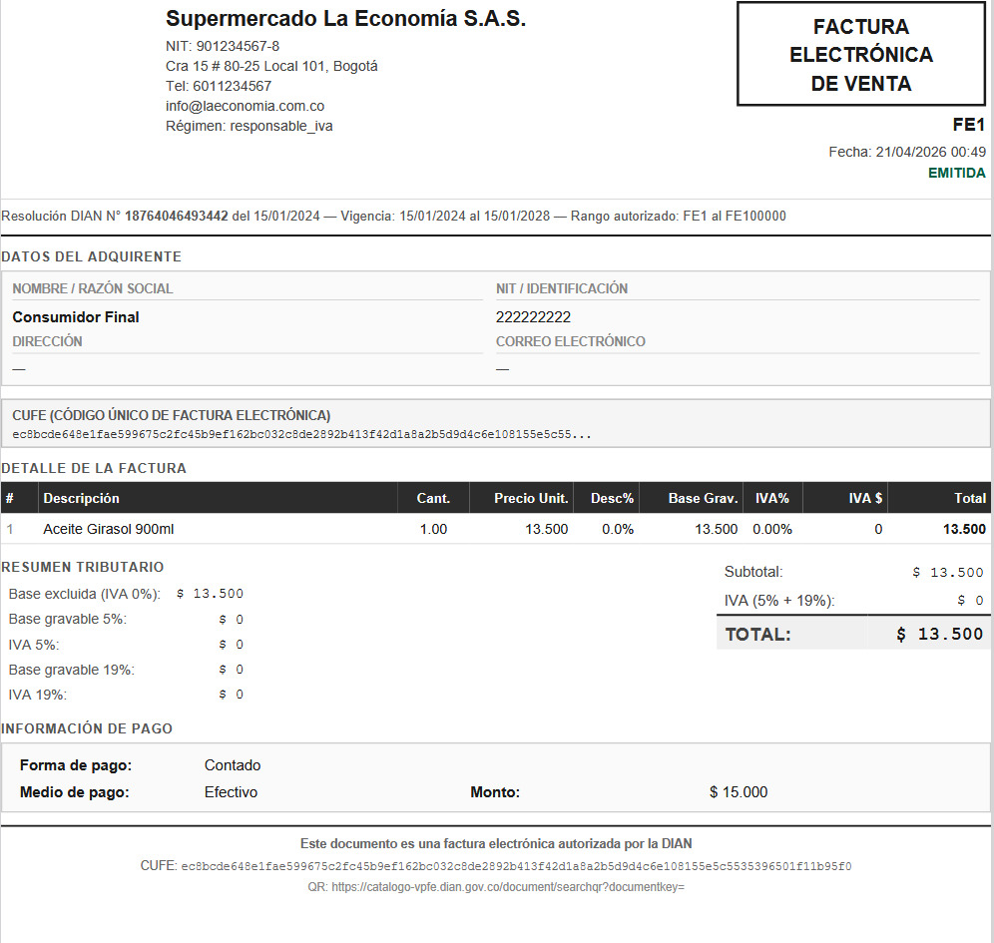
Facturacion – PDF de factura electrónica imprimible
1. El PDF incluye todos los campos exigidos por la normativa: NIT del emisor, resolucion DIAN, datos del adquirente, detalle de items con IVA y resumen tributario.
2. El CUFE aparece en el pie de pagina junto al enlace de consulta del portal VPFE de la DIAN, permitiendo que el cliente verifique la factura en linea.
3. El formato es compatible con impresoras de hoja completa (A4). La version termica 80mm para impresora de punto de venta tambien esta implementada.

Slide 19

Limitaciones
Conclusiones
No conectado a Operador Habilitado DIAN El CUFE se genera pero aun no se transmite.
Solo un establecimiento La arquitectura no soporta multiples bodegas o sucursales independientes
Pruebas de carga limitadas No se simulo el volumen de datos de anos de operacion
Reportes sincronos Con alto volumen, la generacion puede bloquear el navegador del usuario
El sistema integra POS, inventario, caja y facturacion electronica DIAN en una sola aplicacion funcional probada en entorno local.
El Stack Laravel + Svelte 5 + Inertia.js resulto una combinacion solida para este dominio: la interfaz es rapida, el codigo es mantenible y no depende de una API REST separada.

Slide 20
GRACIAS POR SU
ATENCIÓN
Juan Camilo Jimenez Gomez · Miguel Angel Rodriguez Ferreira · Diego José Suarez Cuervo

Slide 21
Contenido
Contenido del Capítulo 7
1
Problematica
2
……….
3
……………..
4
………………….
5
……………..
6
…………………

